Slide 1


ARRAY
โครงสร้างข้อมูลแบบอาร์เรย์
เอกสารประกอบการอบรม
สอวน. สาขาคอมพิวเตอร์ ศูนย์โรงเรียนสตรีอ่างทอง

Slide 2
อาร์เรย์คืออะไร
• ตัวแปรประเภทอาร์เรย์ เป็นตัวแปรที่สามารถเก็บข้อมูลหลาย ๆ ค่าไว้ในตัวแปรชื่อเดียวกันได้ โดยระบบจะใช้พื้นที่หน่วยความจำต่อเรียงกัน เพื่อเก็บข้อมูลชนิดเดียวกันหลายจำนวน ซึ่งจำนวนค่าที่เก็บนั้นขึ้นอยู่กับขนาดของอาร์เรย์ที่ได้กำหนดไว้
• ตัวแปรอาร์เรย์ 1 ตัว สามารถเก็บข้อมูลเป็นชนิดใดก็ได้ แต่ต้องเก็บข้อมูลเป็นชนิดเดียวกันทั้งหมด เช่น
ตัวอักษร(char)
ชนิดข้อมูลแบบเลขจำนวนเต็ม(int)
ชนิดข้อมูลแบบเลขจำนวนจริง(float)

Slide 3
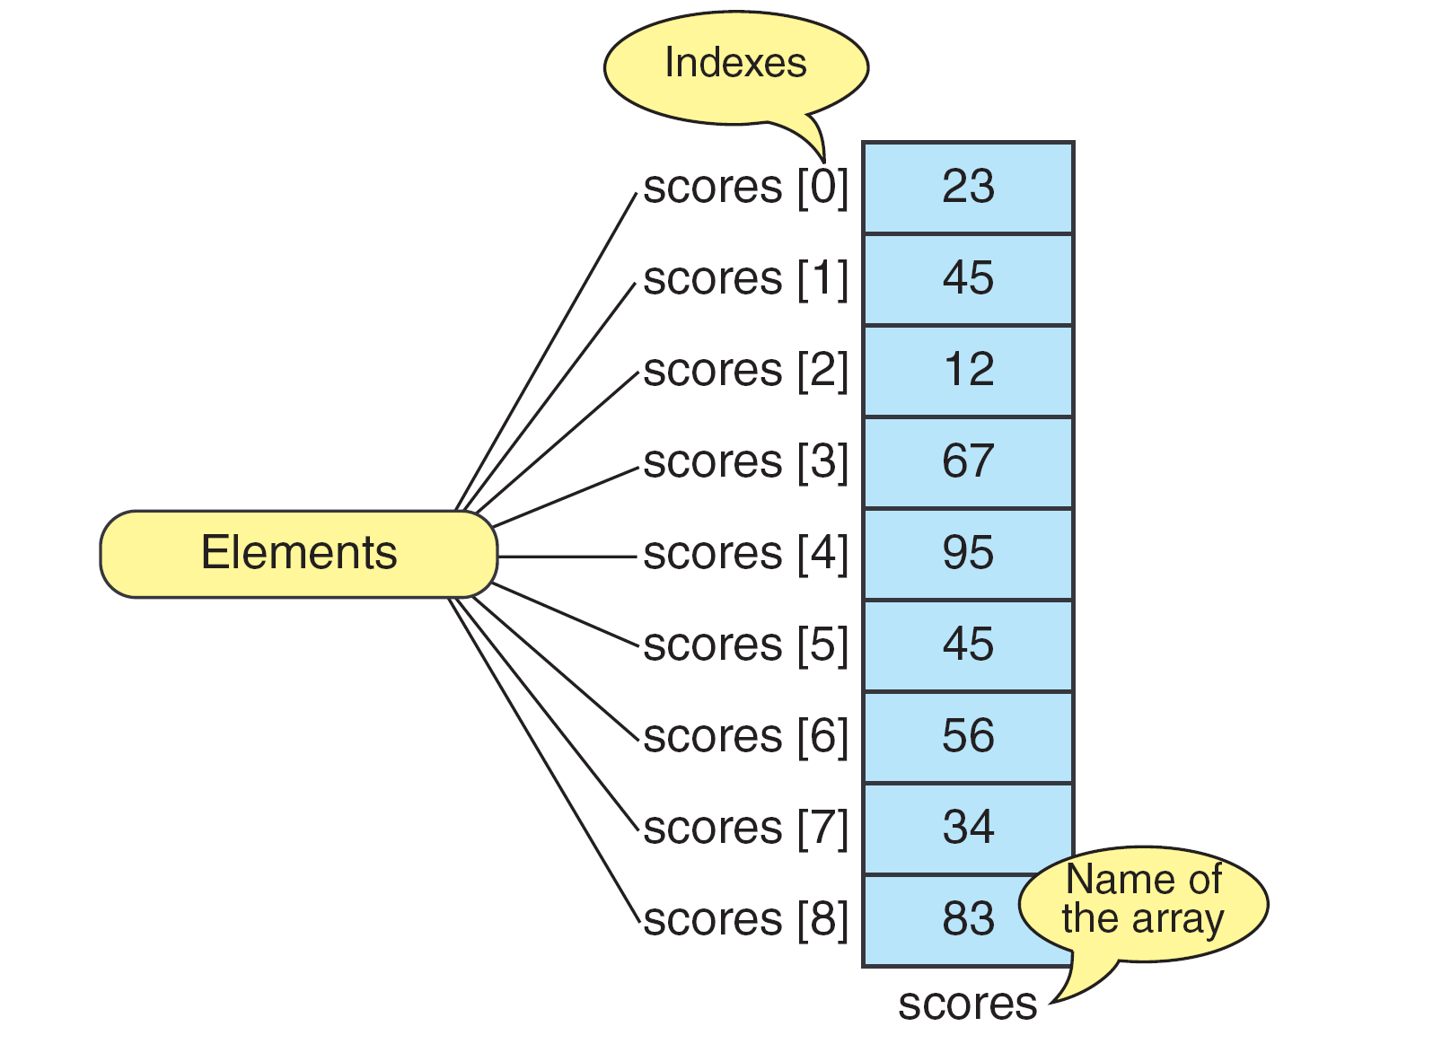
ตัวอย่างของอาร์เรย์

Slide 4
การประกาศตัวแปรอาร์เรย์
การประกาศตัวแปรอาร์เรย์มีรูปแบบดังนี้
ชนิดข้อมูล ชื่อตัวแปร[ขนาด];
โดย
ชนิดข้อมูล คือ ชนิดของตัวแปร เช่น int char float
ชื่อตัวแปร คือชื่อของตัวแปรarray
ขนาด คือ ขนาดของตัวแปร

Slide 5
การประกาศตัวแปรอาร์เรย์
ตัวอย่าง : ประกาศตัวแปรอาร์เรย์เป็น int a[5];
จะได้ตัวแปรอาร์เรย์ขื่อ a สามารถเก็บข้อมูลเป็นตัวเลขจำนวนเต็ม (integer) ได้ทั้งหมด 5 ตัว ใน a[0] a[1] a[2] a[3] a[4]โดยมีการจองพื้นที่ในหน่วยความจำลักษณะดังรูป
a[0]
a[1]
a[2]
a[3]
a[4]

Slide 6
การประกาศตัวแปรอาร์เรย์
• ปกติข้อมูลประเภทจำนวนเต็ม (integer) 1 ตัวจะใช้พื้นที่หน่วยความจำ 2 ไบต์ ดังนั้นเนื้อที่หน่วยความจำที่ตัวแปรอาร์เรย์ใช้ทั้งหมดจึงเท่ากับจำนวนสมาชิก คูณ ด้วย 2 ไบต์
2 ไบต์
2 ไบต์
2 ไบต์
2 ไบต์
2 ไบต์
a[0]
a[1]
a[2]
a[3]
a[4]
*ตัวแปรอาร์เรย์ int a[5]; ใช้หน่วยความจำทั้งหมด 10 ไบต์

Slide 7
การกำหนดค่าตัวแปรอาร์เรย์
• การกำหนดค่าให้กับตัวแปรอาร์เรย์สามารถกำหนดพร้อมกับการประกาศ เช่น int a[5]={4,7,2,3,5}; ค่าของตัวแปรจะอยู่ในวงเล็บ {} คั่นด้วยเครื่องหมาย , มีจำนวนเท่ากับขนาดของตัวแปรอาร์เรย์ที่ประกาศไว้ ตัวเลขจะถูกนำไปบรรจุในหน่วยความจำของช่องอาร์เรย์ตามลำดับ
4
7
2
3
5
a[0]
a[1]
a[2]
a[3]
a[4]

Slide 8
การกำหนดค่าตัวแปรอาร์เรย์
• การกำหนดค่าให้กับตัวแปรอาร์เรย์สามารถกำหนดหลังจากการประกาศตัวแปรก็ได้ โดยให้ระบุว่าจะเก็บค่าไว้ในตัวแปรอาร์เรย์ช่องใด เช่น
int a[5];
a[0] = 6;
a[3] = 2;
6
2
a[0]
a[1]
a[2]
a[3]
a[4]

Slide 9
การกำหนดค่าตัวแปรอาร์เรย์
• เราสามารถกำหนดตัวแปรอาร์เรย์โดยไม่ระบุขนาดก็ได้ แต่ต้องกำหนดค่าให้กับตัวแปรในวงเล็บ {} โปรแกรมจะทำการกำหนดขนาดของอาร์เรย์ให้อัตโนมัติตามจำนวนสมาชิกที่กำหนด เช่น
int a[] ={6,2,4};
6
2
4
a[0]
a[1]
a[2]

Slide 10
ตัวอย่างการใช้ตัวแปรอาร์เรย์
• โปรแกรมรับค่าข้อมูลตัวเลขจำนวนเต็ม 10 ตัว แล้วนำมาหาผลรวม
#include <stdio.h>
main()
{
int num[10],sum=0,i;
for(i = 0; i < 10; i++)
scanf(“%d”,&num[i]);
for(i=0;i<10;i++)
sum = sum + num[i];
printf(“sum is %d\n”,sum);
}

Slide 11
ตัวอย่างการใช้ตัวแปรอาร์เรย์
• Histogram – แสดงผลตัวเลขในลักษณะกราฟ โดยแสดงจำนวน * ตามค่าของตัวเลขที่กำหนด
#include <stdio.h>
void main() {
int a[5]={6,3,5,8,4},i,j;
for(i=0;i<=4;i++){
printf("%d\t",a[i]);
for(j=1;j<=a[i];j++){
printf("*");
}
printf("\n");
}
}
6 ******
3 ***
5 *****
8 ********
4 ****

Slide 12
ตัวอย่างการใช้ตัวแปรอาร์เรย์
• ให้อ่านค่าของจำนวนเต็ม 5 จำนวนจากคีย์บอร์ด และแสดงผลในลำดับที่กลับกัน
# include <stdio.h>
main ( ) {
int k, SIZE = 5;
int table[SIZE];
for (k = 0; k < SIZE; k++)
scanf (“%d”, &table[k]);
for (k = SIZE-1; k >= 0; k--)
printf (“%d\n”, table[k]);
}

Slide 13
แบบฝึกหัด
• เขียนโปรแกรมเก็บข้อมูล n ตัว แล้วนำมาหาค่าเฉลี่ย
• เขียนโปรแกรมรับค่าเซตของตัวเลขจำนวนเต็มสองเซต A และ B ซึ่งมีจำนวนสมาชิก 4 ตัว แล้วตรวจสอบว่าทั้งสองเซตมีสมาชิกเหมือนกันกี่ตัว

Slide 14
ตัวแปรอาร์เรย์ 2 มิติ
• ตัวแปรอาร์เรย์ 2 มิติ จะมีลักษณะการเก็บข้อมูลแบบตารางโดยมีการใช้ index สองตัวในการกำหนดแถว(row) และคอลัมน์ (column) มีรูปแบบการประกาศตัวแปรดังนี้
ชนิดข้อมูล ชื่อตัวแปร[ขนาดของแถว][ขนาดของคอลัมน์];
เช่น int a[2][3]; จะได้ตัวแปรอาร์เรย์ที่สามารถเก็บข้อมูลเป็นตัวเลขจำนวนเต็ม(integer) ที่มีจำนวนสมาชิกได้ทั้งหมด 2x3 = 6 ตัว

Slide 15
การกำหนดค่าตัวแปรอาร์เรย์ 2 มิติ
• การกำหนดค่าให้กับตัวแปรอาร์เรย์ 2 มิติ สามารถกำหนดโดยใช้วงเล็บ {} ได้ดังนี้
int a[3][3] = {
1, 2, 3,
4, 5, 6,
7, 8, 9
};
int b[2][2] = { {1,2},{3,4} };

Slide 16
การกำหนดค่าตัวแปรอาร์เรย์ 2 มิติ
0
1
2
1
2
3
0
int a[3][3] = {
1, 2, 3,
4, 5, 6,
7, 8, 9
};
4
5
6
1
7
8
9
2
หรือ
int a[3][3] = {1, 2, 3,4, 5, 6,7, 8, 9};

Slide 17
การกำหนดค่าตัวแปรอาร์เรย์ 2 มิติ
int a[3][3] = {1, 2, 3,4, 5, 6,7, 8, 9};
=
int a[3][3] ;
a[0][0] =1; a[0][1] =2; a[0][2] =3;
a[1][0] =4; a[1][1] =5; a[1][2] =6;
a[2][0] =7; a[2][1] =8; a[2][2] =9;

Slide 18
ตัวอย่างตัวแปรอาร์เรย์ 2 มิติ
• โปรแกรมรับค่าตัวเลขจำนวนเต็มจากตัวแปรอาร์เรย์ 2 มิติ แล้วนำข้อมูลทั้งหมดมาบวกกัน
int i, j, sum=0, b[5][4];
for(i = 0; i < 5; i++)
for(j = 0; j < 4; j++)
{
scanf(“%d”, &b[i][j]);
sum = sum + b[i][j];
}
printf(“The sum is %d\n“,sum);

Slide 19
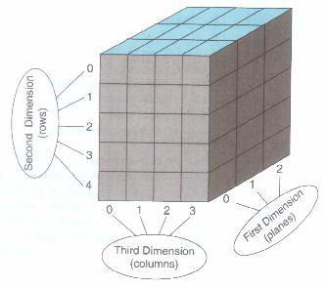
ตัวแปรอาร์เรย์ 3 มิติ
• ตัวแปรอาร์เรย์ 3 มิติ อาจเปรียบเทียบว่าเป็น arrays of arrays ดังรูป

Slide 20
ตัวอย่างตัวแปรอาร์เรย์ 3 มิติ
• โปรแกรมรับค่าตัวเลขจำนวนเต็มจากตัวแปรอาร์เรย์ 3 มิติ แล้วนำข้อมูลทั้งหมดมาบวกกัน
int a[3][4][5]; int i, j, k, sum = 0; for(i = 0; i < 3; i++) for(j = 0; j < 4; j++) for(k = 0; k < 5; k++) { scanf("%d", & a[i][j][k]); sum = sum + a[i][j][k]; } printf("sum is %d", sum);

Slide 21
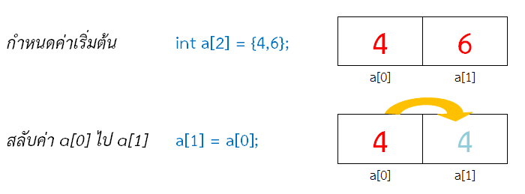
การสลับค่าข้อมูล
• ในการเขียนโปรแกรมจัดการกับค่าหลายค่า ในบางครั้งอาจจะต้องมีการสลับข้อมูลระหว่างตัวแปรสองตัวแปร หรือระหว่างช่องของอาร์เรย์ ซึ่งโดยปกติแล้วการกำหนดค่าให้กับตัวแปรสามารถทำได้โดยใช้เครื่องหมาย = เช่น ต้องการสลับค่าระหว่าง a[0] และ a[1]

Slide 22
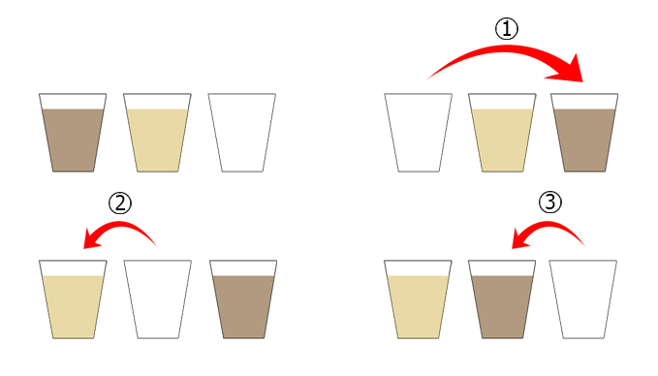
การสลับค่าข้อมูล
• เมื่อทำการสลับค่าในช่องที่ 0 ไป ช่องที่ 1 โดยการเขียนคำสั่ง a[1]=a[0]; ทำให้ค่าจากช่องที่ 0 ไปอยู่ช่องที่ 1 จริง แต่ก็เกิดปัญหาคือทำให้ค่าเดิมในช่องที่ 1 หายไป เพราะฉะนั้นจึงต้องมีวิธีการสลับค่าข้อมูล โดยให้นักเรียนศึกษาจากกรณีนี้ มีแก้วน้ำอยู่ 2 ใบ ใบหนึ่งใส่กาแฟ อีกใบหนึ่งใส่ชา ต้องการสลับน้ำสองแก้ว เราสามารถทำได้โดยเตรียมแก้วเปล่าอีก 1 ใบ มาช่วยในการถ่ายโอน โดยนำกาแฟไปเทใส่แก้วเปล่าก่อน เมื่อแก้วกาแฟว่างก็เทชาใส่แก้วกาแฟ สุดท้ายก็เทกาแฟที่ฝากไว้ในแก้วเปล่าใส่แก้วชา ก็จะสามารถสลับที่กันได้

Slide 23
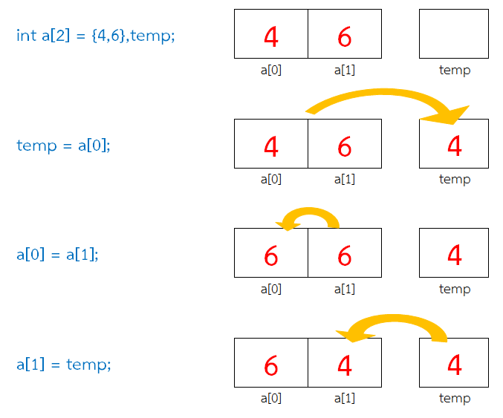
การสลับค่าข้อมูล

Slide 24
Sorting (การเรียงลำดับข้อมูล)
• Sorting หรือ การเรียงลำดับ คือการจัดเรียงข้อมูลให้อยู่ในรูปแบบ (format) ใดรูปแบบหนึ่ง โดยทั่วไปจะจัดเรียงตามลาดับต่อไปนี้
•Numerical order (ลำดับตัวเลข)
•Lexicographical order (ลำดับตัวอักษรตามพจนานุกรม)
• การเรียงลำดับมีความสำคัญเนื่องจากการเรียงลำดับทำให้การค้นหา (search) ข้อมูลมีประสิทธิภาพมากขึ้น ทั้งนี้รวมไปถึงเร็วขึ้น ทำให้การแก้ปัญหาที่ต้องใช้การเรียงลำดับ หรือ การค้นหาเป็นไปได้เร็วขึ้น

Slide 25
Sorting (การเรียงลำดับข้อมูล)
• ขั้นตอนวิธีที่ใช้ในการจัดเรียงลำดับมีหลายวิธี ดังนี้
1.Bubble sort
2.Insertion sort
3.Merge sort
4.Quick sort
5.Heap sort
*ซึ่งในคลาสเรียนนี้จะศึกษาเฉพาะ Bubble sort ซึ่งเป็นการจัดเรียงที่ทำความเข้าใจง่ายและนิยมใช้มากที่สุด

Slide 26
Bubble sort
• เป็นขั้นตอนวิธีการเรียงลำดับที่จะทำการเปรียบเทียบสมาชิกที่อยู่ติดกัน เมื่อพบตำแหน่งที่ผิด (นั่นคือตัวหน้ามากกว่าตัวหลังในกรณีการเรียงจากน้อยไปมาก) ก็จะทำการสลับข้อมูลกัน และจะดำเนินการซ้ำแบบนี้ไปเรื่อยๆจนกว่าจะไม่มีตำแหน่งที่ผิดอีกซึ่งบ่งบอกว่ารายการนั้นเรียงแล้ว ชื่อของขั้นตอนวิธีนี้มีมาจากสมาชิกที่น้อยที่สุดจะค่อยๆถูกสลับขึ้นมาจนอยู่หน้าสุดของรายการ เปรียบได้กับฟองที่ค่อยๆผุดขึ้นมาถึงผิวน้ำ

Slide 27
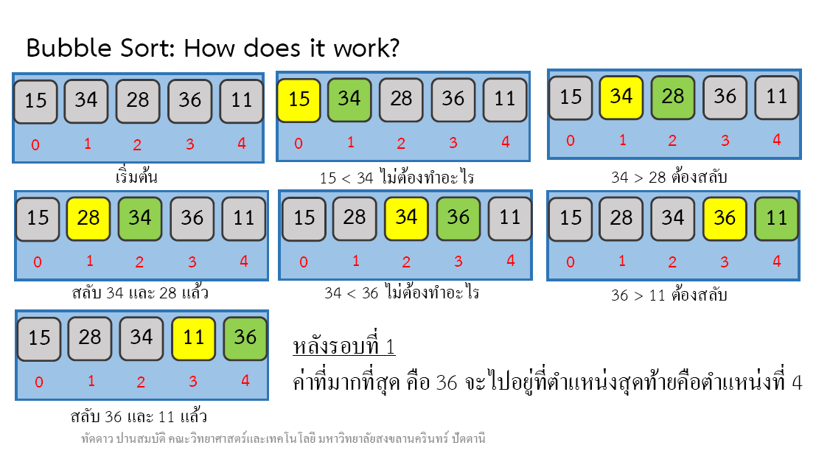
Bubble sort

Slide 28
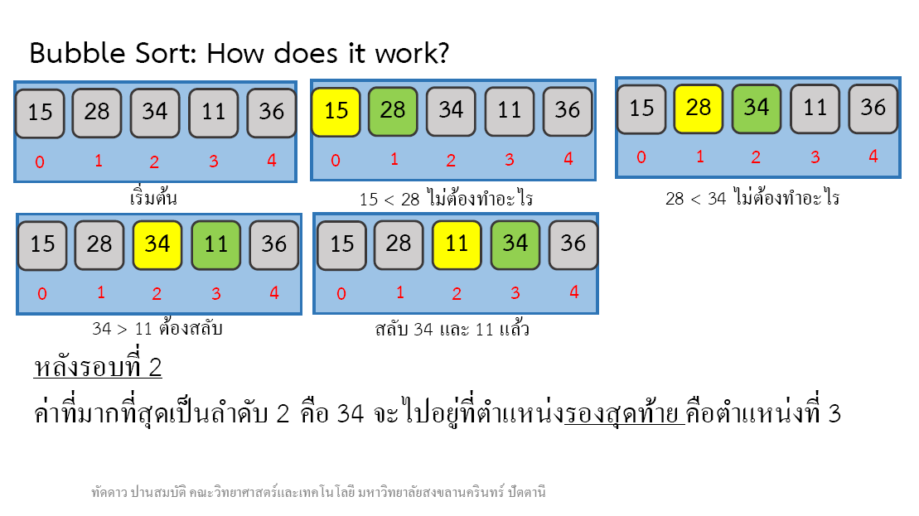
Bubble sort

Slide 29
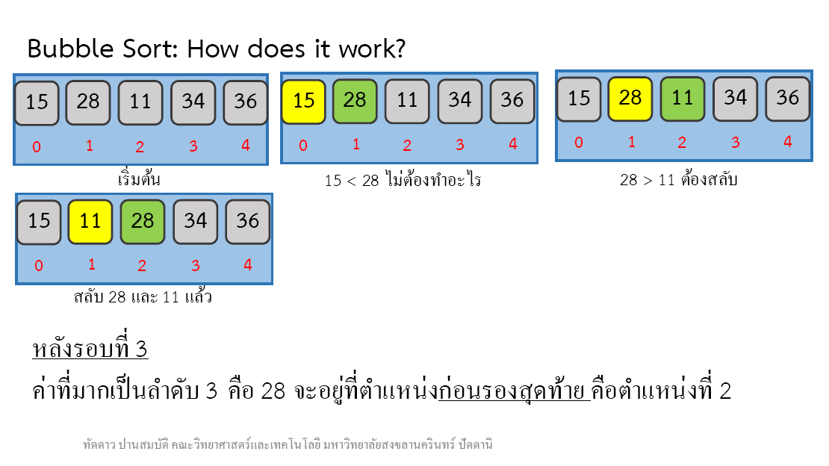
Bubble sort

Slide 30
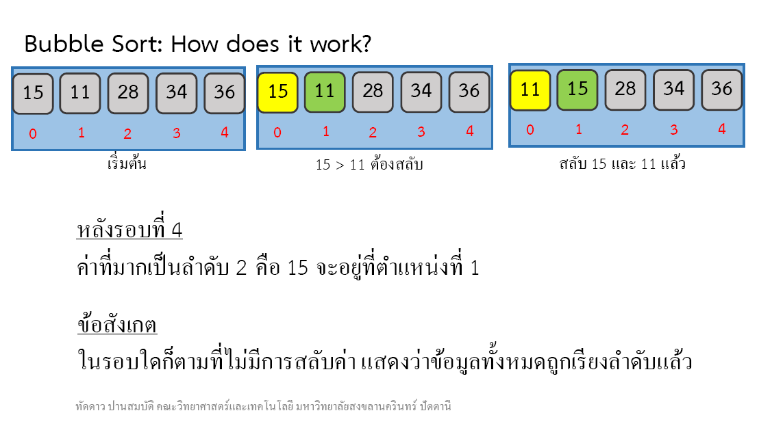
Bubble sort

Slide 31
Bubble sort
int a[5]={15,34,28,36,11},i,j,temp;
for(j=3;j>=0;j--){
for(i=0;i<=j;i++){
if(a[i]<a[i+1]){
temp=a[i];
a[i]=a[i+1];
a[i+1]=temp;
}
}
}
for(i=0;i<=4;i++) printf("%d ",a[i]);

Slide 32
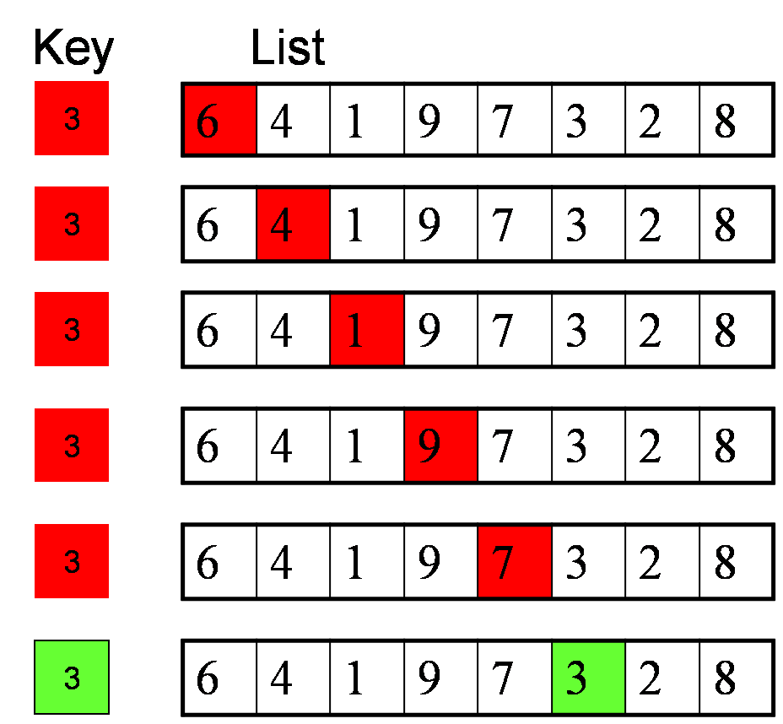
การค้นหาข้อมูลในอาร์เรย์

Slide 33
การค้นหาข้อมูลในอาร์เรย์
#include <stdio.h>
int main(){
int key, i, found=0,ansInd;
int list[] = {1, 4, 9, 3, 5, -3, 6, 2};
printf("Please enter number to be search:");
scanf("%d",&key);
for(i = 0; i < 8; i++){
if (key == list[i]){
ansInd=i;
found=1;
break;
}
else{
}
}
if(found){
printf("%d is in position %d",key,ansInd+1);
}
else{
printf("Not found");
}
return 0;
}

Slide 34
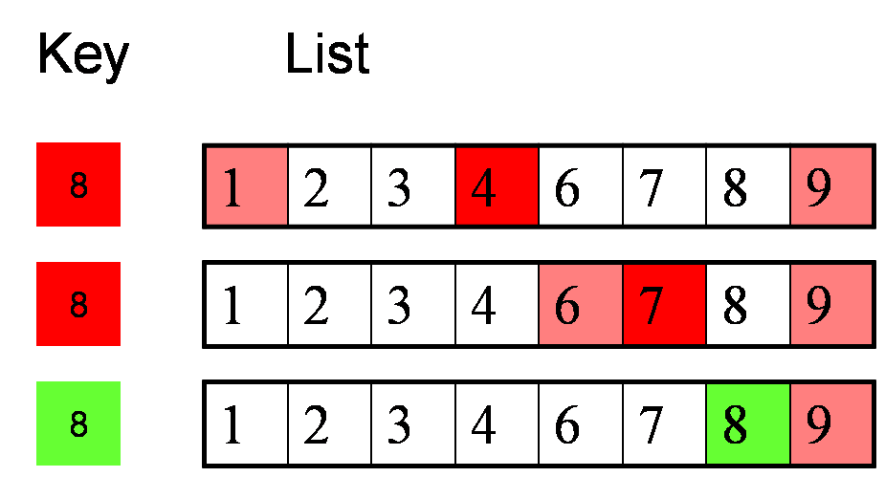
Binary Search

Slide 35
Binary Search
#include <stdio.h>
int main(){
int key, i, found=0,ansInd; int low = 0; int high = 7; int mid;
int unsortedlist[] = {1, 4, 9, 3, 5, -3, 6, 2};
int list[] = {-3,1, 2, 3, 4, 5, 6, 9 };
printf("Please enter number to be search:");
scanf("%d",&key);
while(low<=high){
mid = (low + high) / 2;
printf("mid=%d",mid);
if (key == list[mid]){
ansInd= mid;
found=1;
break;
}
else if (key < list[mid]){
high = mid - 1;
}
else{
low = mid + 1;
}
}
if(found){
printf("%d is in position %d",key,ansInd+1);
}
else{
printf("Not found");
}
return 0;
}

Slide 36
แหล่งข้อมูล
• โครงสร้างข้อมูลแบบอาร์เรย์ (Arrays) , อ.สถิต ประสมพันธ์ ภาควิชาวิทยาการคอมพิวเตอร์และสารสนเทศ มหาวิทยาลัยเทคโนโลยีพระจอมเกล้าพระนครเหนือ
• Sorting , อ.ทัดดาว ปานสมบัติ ภาควิชาคณิตศาสตร์และวิทยาการคอมพิวเตอร์ คณะวิทยาศาสตร์และเทคโนโลยี มหาวิทยาลัยสงขลานครินทร์ วิทยาเขตปัตตานี
• ข้อมูลชนิดอาร์เรย์,สตริง,พอยเตอร์ , เอกสารประกอบการอบรม สอวน.สาขาคอมพิวเตอร์ ศูนย์โรงเรียนสามเสนวิทยาลัย
• ภาษาซีฉบับภาษาชาวบ้าน , กวินวิชญ์ พุ่มสาขา ศูนย์เทคโนโลยีเพื่อการเรียนการสอน โรงเรียนสตรีอ่างทอง

